Slide 1
www.erasmus-artist.eu

Slide 2
This project has been funded with support from the European Commission.
This publication [communication] reflects the views only of the authors,
and the Commission cannot be held responsible for any use which may be
made of the information contained therein.

Slide 3
Das ARTIST PPT Toolkit
Ingo Eilks und das ARTIST Konsortium
www.erasmus-artist.eu

Slide 4
Worum es geht
Das Toolkit ist eine Sammlung von Grafiken aus dem ARTIST Guidebook zur freien Verwendung in der Lehrerausbildung, insbesondere für Präsentationen über Aktionsforschung.
Das Toolkit wurde erstellt von ARTIST – Action Research to Innovate Science Teaching (Herausgeber Franz Rauch, Marika Kapanadze, Nadja Frerichs und Ingo Eilks)
Dieser Guide ist Teil des ARTIST Projekts – Action Research to Innovate Science Teaching. Das Projekt wurde von der Europäischen Union cofinanziert im Rahmen des Programms ERASMUS+ - Capacity Building in Higher Education (CBHE) von 2016 bis 2019 und mit der Zuwendungsvereinbarungsnummer 573533-EPP-1-2016-1-DE-EPPKA2-CBHE-JP.
Dieser Guide wurde unter einer Creative Commons BY-NC-SA-Lizenz (Namensnennung-Nicht-kommerziell-Weitergabe unter gleichen Bedingungen) veröffentlicht.
www.erasmus-artist.eu

Slide 5
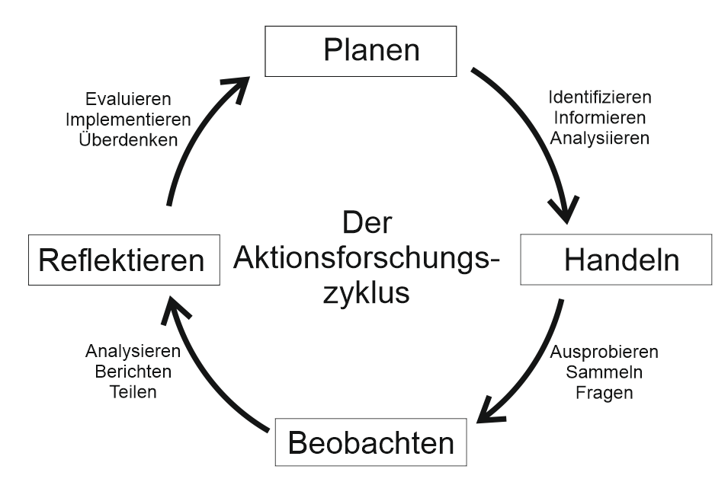
Der Aktionsforschungszyklus
www.erasmus-artist.eu

Slide 6
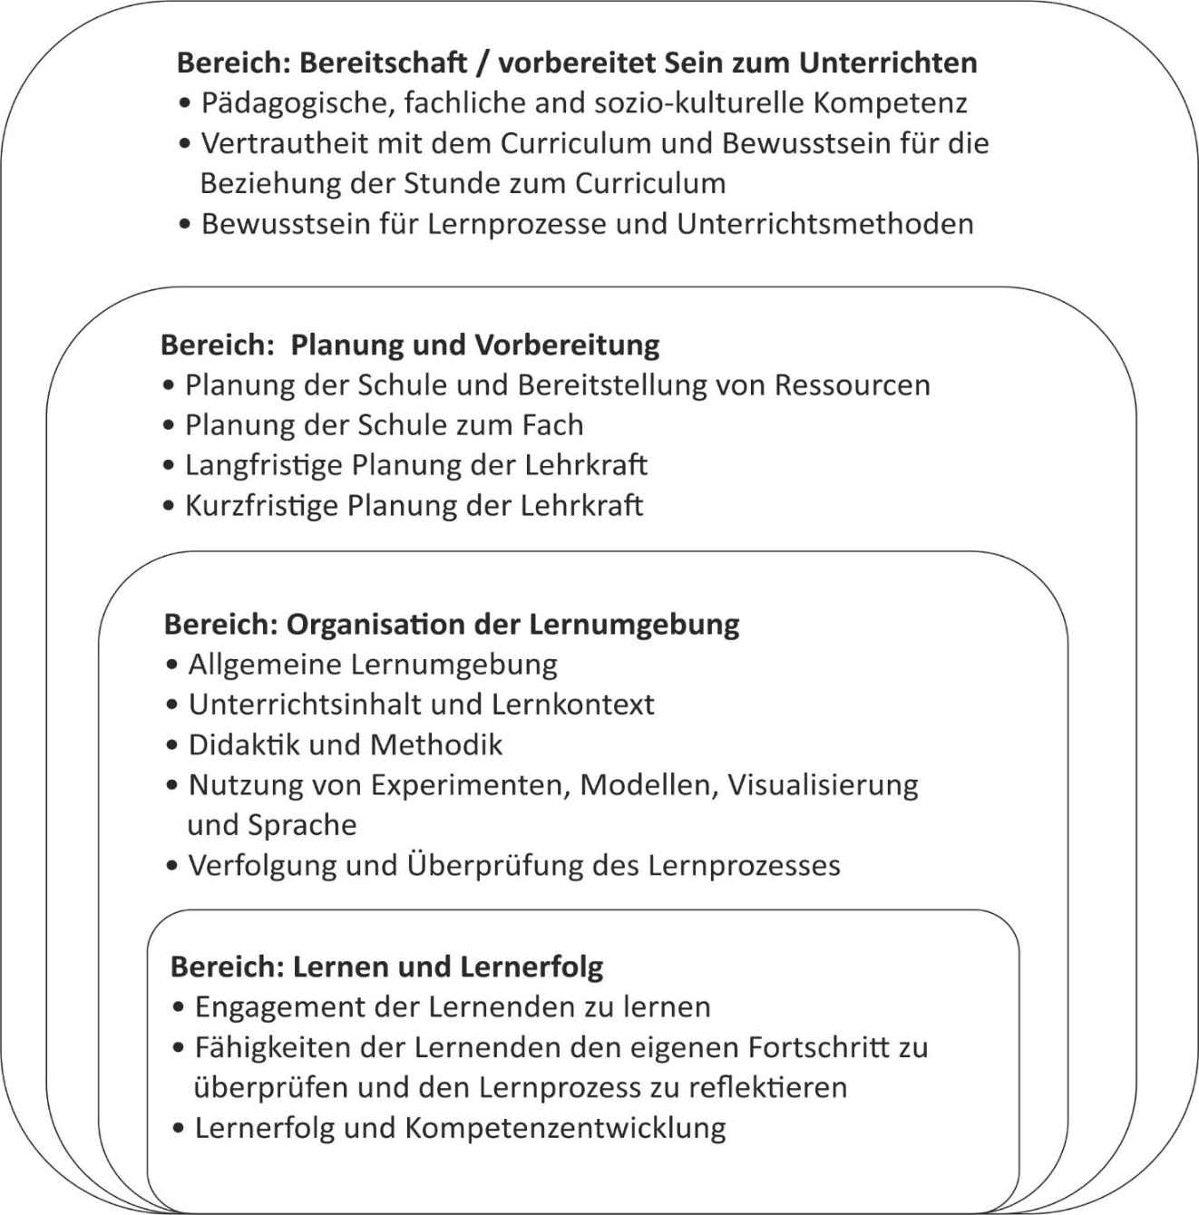
Modell zur Reflexion möglicher Bereiche der Aktionsforschung zur Innovation des naturwissen-schaftlichen Unterrichts
www.erasmus-artist.eu

Slide 7
Unterrichts-, Lehrer- und Aktionsforschung im naturwissen-schaftlichen Unterricht
 | Unterrichts- forschung | Lehrer- forschung | Aktions- forschung
Findet in Unterrichtspraxis statt, wo SchülerInnen und LehrerInnen zusammenkommen, um zu lernen | X | X | X
Wird entweder von einem/r LehrerIn oder unter starker Beteiligung der entsprechenden Lehrkraft betrieben |  | X | X
Beabsichtigt Veränderungen und wendet eine klare und zyklische Strategie der Veränderung, Datenerhebung, Auswertung und Reflexion an |  |  | X
www.erasmus-artist.eu

Slide 8
Arten der Aktionsforschung
Forschungszentrierte Aktionsforschung |  | Praktische (oder partizipative/interaktive) Aktionsforschung |  | Emanzipatorische (oder lehrerzentrierte) Aktionsforschung
Das grundlegende Ziel der ForscherInnen bei diesem Ansatz ist es, basierend auf einem vorgegebenen theoretischen Rahmen eine bestimmte Intervention zu testen. Die Art der Zusammenarbeit zwischen ForscherInnen und PraktikerInnen ist technisch und leicht. Die ForscherInnen identifiziert das Problem und bestimmt die Intervention. Dann werden die PraktikerInnen involviert und erklären sich bereit, die Durchführung der Intervention und Datensammlung zu ermöglichen. |  | In dieser Art von Aktionsforschung kommen PraktikerInnen mit begleitenden Personen (etwa akademischen ForscherInnen) zusammen, um potenzielle Probleme, ihre Ursachen und mögliche Interventionen zu identifizieren. Das Problem wird im Dialog von PraktikerInnen mit den begleitenden Personen definiert, bis ein gegenseitiges Verständnis erreicht ist. Dann wird gemeinsam an der Lösung gearbeitet. |  | Emanzipatorische Aktionsforschung stellt die Lehrkraft in den Mittelpunkt. Sie will emanzipatorische Praxis und kritisches Bewusstsein fördern, was sich in politischen und praktischen Änderungen zeigt. In diesem Ansatz werden Theorie und Praxis durch die Lehrkraft konfrontiert, was die Initiative zur Durchführung der Praxis liefert. Die dynamische Beziehung zwischen Theorie und Praxis erfordert die Erweiterung von Theorie und Praxis während des Projekts und zielt auf die Ermächtigung der Lehrkraft und ihre Emanzipation ab.
www.erasmus-artist.eu

Slide 9
Arten der Aktionsforschung hinsichtlich Interesse
"Technische Aktionsforschung dient dem Interesse einer besseren Kontrolle menschlichen Verhaltens, um gewünschte Ergebnisse zu erzielen;
praktische Aktionsforschung dient den Interessen der praktischen Weisheit, um unter bestimmten Umständen die richtige Vorgehensweise zu erkennen;
kritische [emanzipatorische] Aktionsforschung dient dem Interesse der Emanzipation von Menschen von Unterdrückung.“
Elliott, J. (2005). Becoming critical: the failure to connect. Educational Action Research, 13, 359-374.
www.erasmus-artist.eu

Slide 10
Arten der Aktionsforschung hinsichtlich Einfluss
„Die Unterschiede in der Beziehung zwischen den Teilnehmern und Quelle und Umfang der Leitidee lassen sich auf die Frage des Einflusses zurückführen.
In der technischen Aktionsforschung ist die "Idee" die Quelle der Macht zu handeln und da die "Idee" häufig beim Begleiter [der Forschung] liegt, ist es der Begleiter, der die Macht im Projekt kontrolliert.
In der praktischen Aktionsforschung wird die Macht zwischen gleichberechtigten Gruppen aufgeteilt, wobei der Schwerpunkt bei individueller Handlungsfähigkeit liegt.
Die Macht n emanzipatorischer Aktionsforschung liegt vollständig innerhalb der Gruppe [der Praktikerinnen und Praktiker], nicht beim Begleiter und nicht bei einer einzelnen Person innerhalb der Gruppe.
Es ist oft der Wechsel der Machtverhältnisse innerhalb einer Gruppe, der zu einem Wechsel von einem Modus zum anderen führt.“
Grundy, S. (1982). Three modes of action research. Curriculum Perspectives, 2(3), 23–34.
www.erasmus-artist.eu

Slide 11
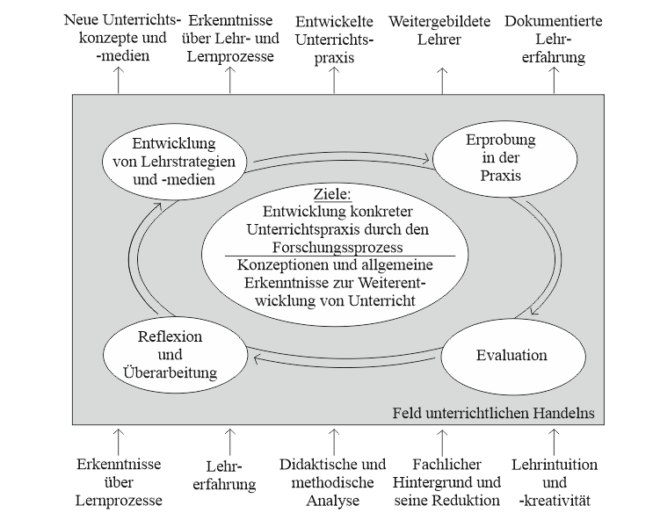
Ein Modell der Aktionsforschung im naturwissenschaftlichen Unterricht
www.erasmus-artist.eu

Slide 12
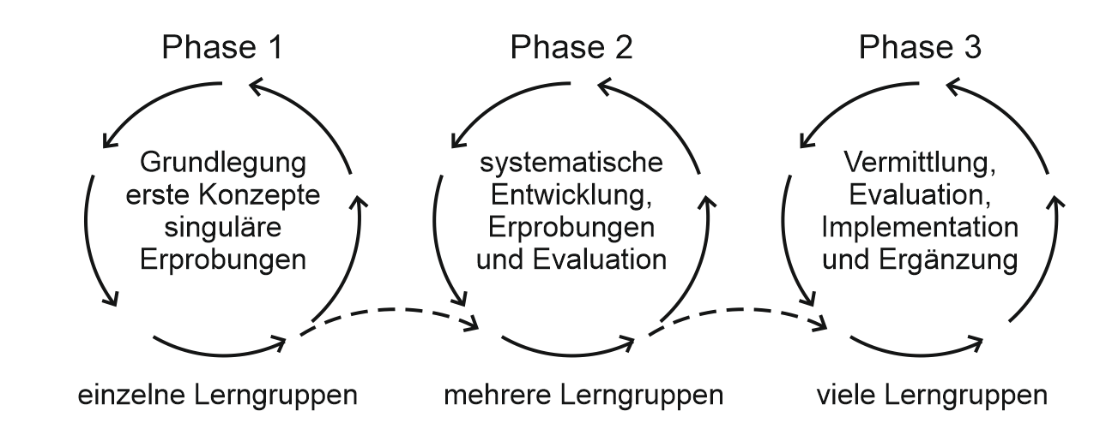
Upscaling in Aktionsforschung
www.erasmus-artist.eu

Slide 13
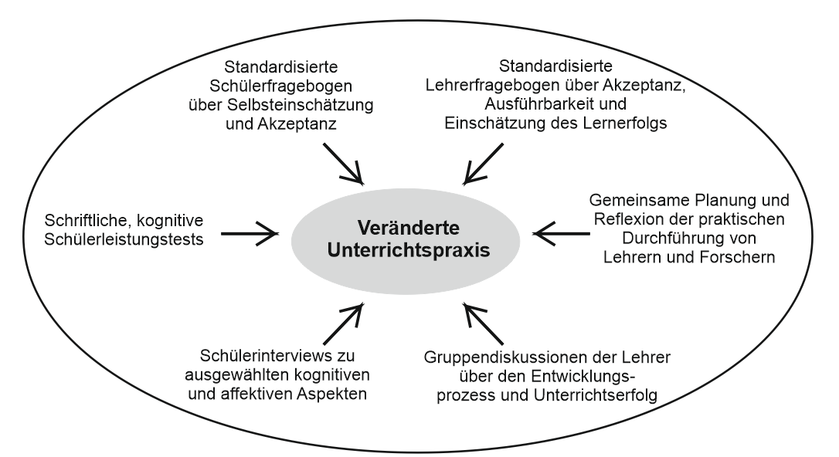
Datenquellen zur Triangulation
www.erasmus-artist.eu

Slide 14
Der Unterschied zwischen traditioneller und Aktionsforschung
Thematik | Traditionelle Forschung | Aktionsforschung
Schulung für ForscherIn | Umfangreich | Autodidaktisch, begleitet in Absprache, fokussiert
Forschungsziele | Wissen, das generalisierbar ist | Kenntnisse zur Anwendung auf die lokale Situation
Methode zur Ermittlung des zu untersuchenden Problems | Abgeleitet aus früherer Forschung | Probleme und Ziele, mit denen die Lehrkraft aktuell konfrontiert ist
Umgang mit Literatur | Umfangreiche Analyse von Primärquellen | Zielgerichte Suche unter Verwendung von Sekundärquellen
Stichprobenansatz | Zufällige, zielgerichtete oder repräsentative Auswahl | SchülerInnen der durchführenden Lehrkraft
Forschungsdesign | Rigorose Kontrolle, langer Zeitrahmen | Lockere Prozeduren, Änderung während der Studien; schneller Zeitrahmen; Kontrolle durch Triangulation
Messverfahren | Umfangreiches Bewerten und testen der Messverfahren | Einfache und angepasste Messverfahren, standardisierte Tests, Sammlung authentischer Daten
Datenanalyse | Statistische Tests, qualitative Forschungstechniken | Konzentration auf praktische Signifikanz, Authentizität, Relevanz und Wichtigkeit
Anwendung der Ergebnisse | Betonung der theoretischen Bedeutung | Betonung der praktischen Bedeutung
www.erasmus-artist.eu

Slide 15
Forschungsparadigmen im naturwissenschaftlichen Unterricht
(post-)positivistisch Deterministisch Reduktionistisch Empirisch beobachtend und messend | konstruktivistisch Verständnis durch Interpretation Vielfalt der Bedeutungen anerkennend Sozial und zeitlich eingebundene (Re-)-Konstruktion
Ziel: Überprüfung von Theorie | Ziel: Generation von Theorie
üragmatisch Fokussiert Konsequenzen von Handlungen Problemzentriert Pluralistisch Realweltorientiert | kritisch (advokativ/partizipativ) Politisch Zielt ab auf Ermächtigung Problemorientiert Kollaborativ
Ziel: Veränderung | Ziel: Emanzipation
www.erasmus-artist.eu

Slide 16
Mögliche Aufgaben von LehrerInnen als ForscherInnen und externen ForscherInnen in der Aktions-forschung
LehrerInnen als ForscherInnen | Externe ForscherInnen
Initiierung von Aktionsforschung ausgehend von Erfahrung Vergleich der Literaturlage zur Unterrichtserfahrung Strukturierung neuer Strategien und Konzepte Anwendung neuer Strategien und Konzepte Datensammlung Auswertung von Daten Gemeinsame Reflexion und Aushandlung weiterer Veränderungen Verbreitung und Veröffentlichung | Anstoß von Aktionsforschung durch vorliegende Forschung Bereitstellung relevanter Literatur und Informationen Koordination und Unterstützung der Aktionsforschung Bereitstellung des Zugangs zu bereits vorhandenen Strategien und Konzepten Unterstützung bei der Einhaltung ethischer Maßnahmen und Standards beim Umgang mit Forschungsdaten Methodisches Training und Unterstützung bei der Auswertung von Daten Gemeinsame Reflexion und Aushandlung weiterer Veränderungen Unterstützung bei der Verbreitung und Veröffentlichung der Ergebnisse der Aktionsforschung
www.erasmus-artist.eu

